Slide 1
Polymorphie
Dominik Gedon, Jorik Cronenberg, Eugen Maksymenko

Slide 2
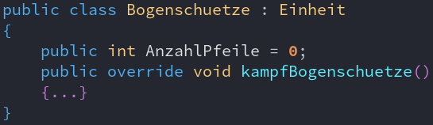
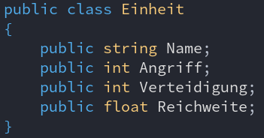
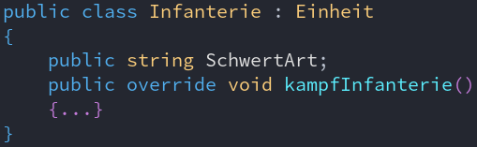
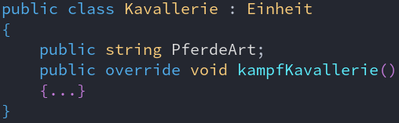
Polymorphie

Slide 3
Polymorphie
= Fähigkeit, verschiedene Gestalt anzunehmen.
Voraussetzungen beim überschreiben
- Vererbungsstruktur
- Methode mit gleichem Namen in Ober- und Unterklasse
Voraussetzungen beim überladen
- Methode, die abhängig von den Parameter unterschiedliche Verhaltensweisen hat

Slide 4
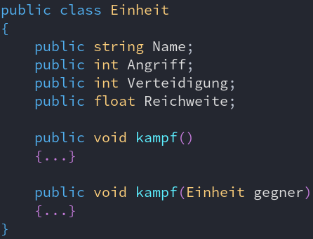
Überladung von Methoden
Mehrfachdefinition von Methoden
Unterschiedliche Signatur

Slide 5
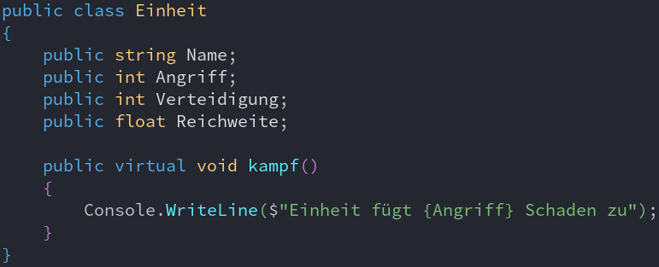
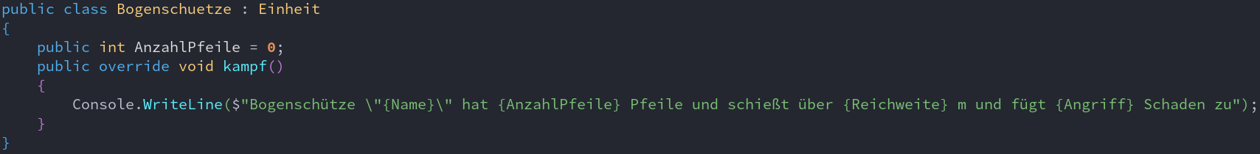
Überschreibung von Methoden
Mehrfachdefinition von Methoden
Gleiche Signatur

Slide 6
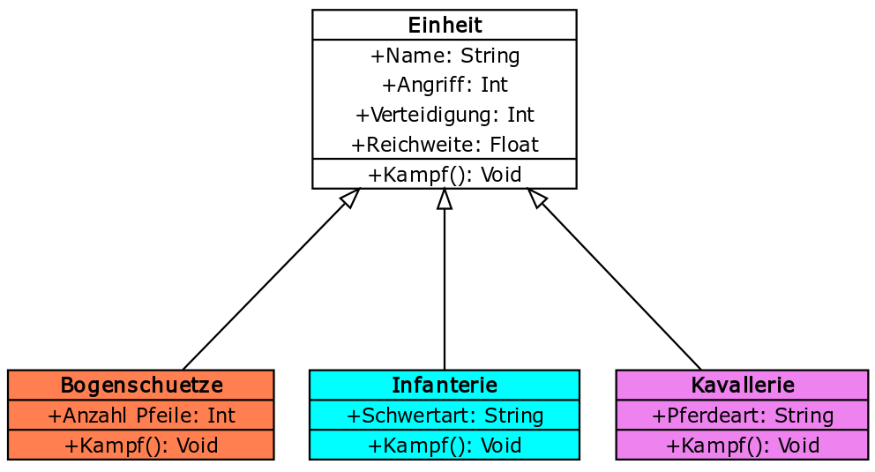
Polymorphie

Slide 7
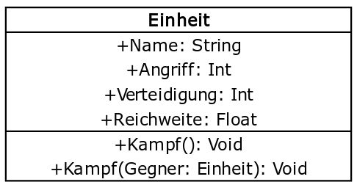
Polymorphie

